Slide 1
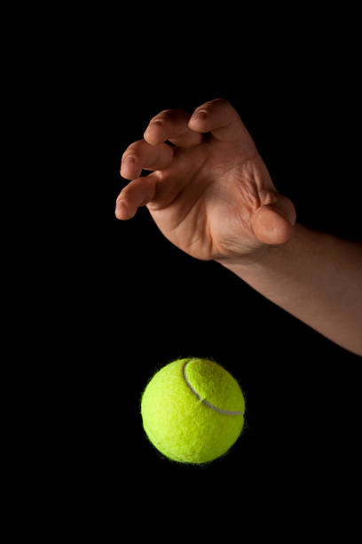
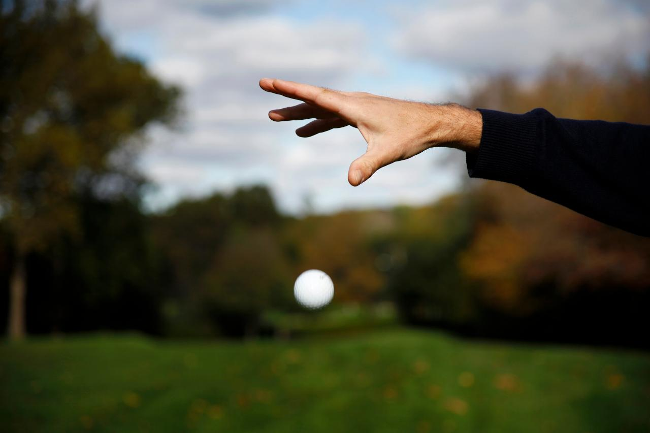
Trọng lực và Lực căng
Bài 16:

Slide 2

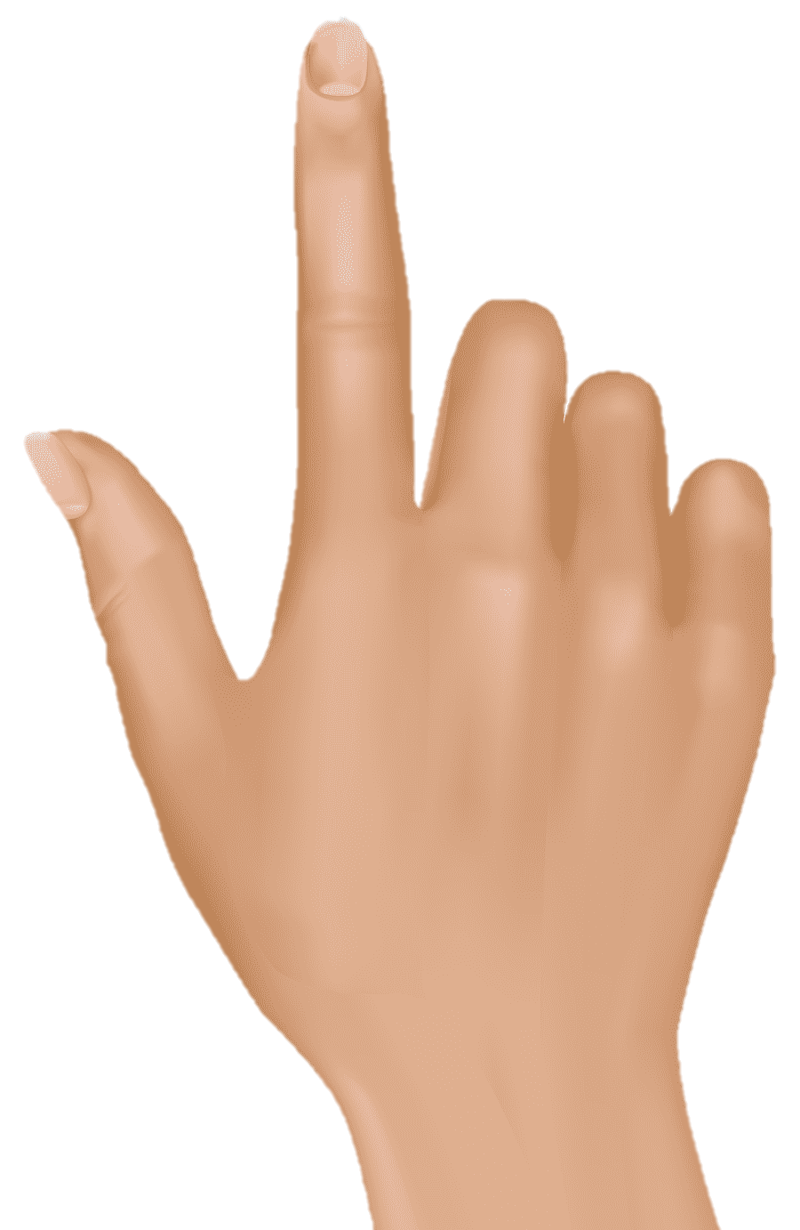


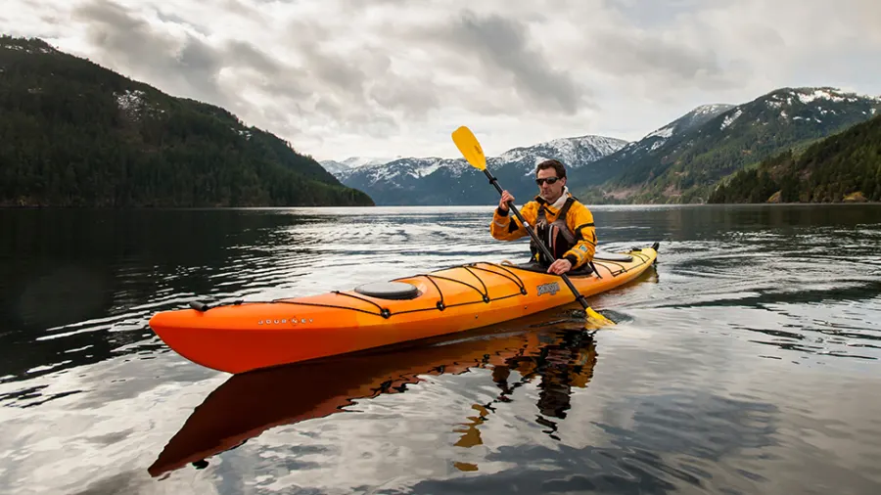
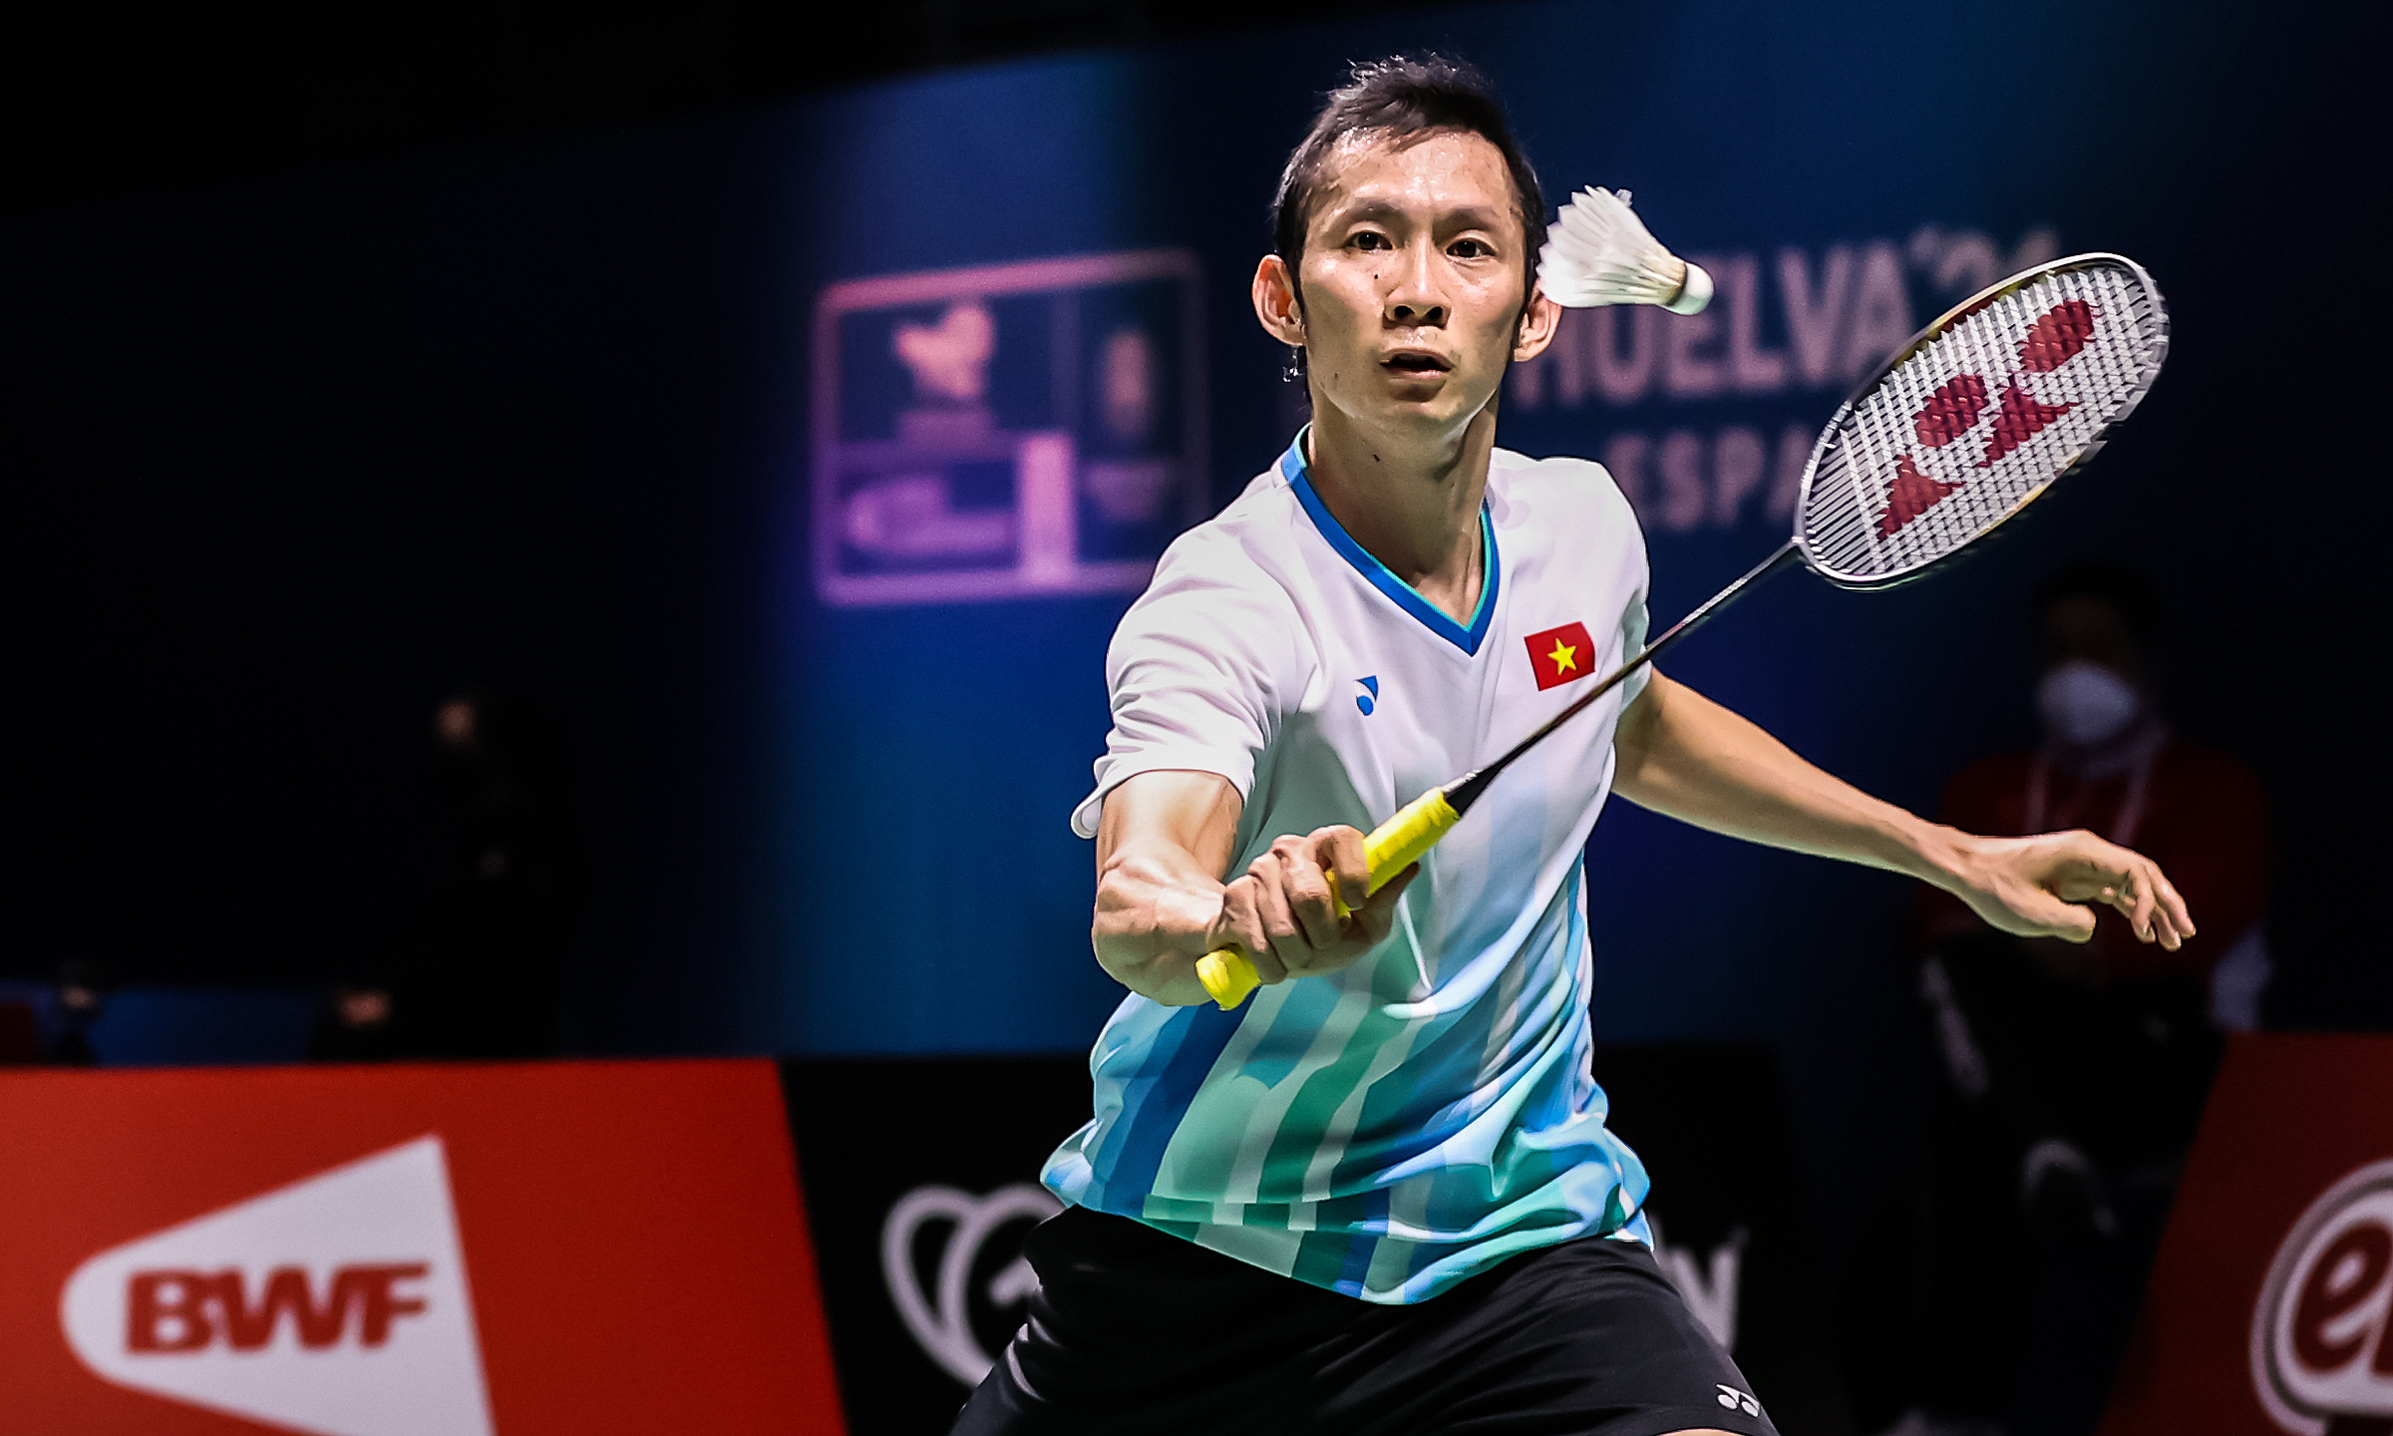
Khởi động
Các tình huống ở hình dưới đây liên quan đến những loại lực nào?

Slide 3
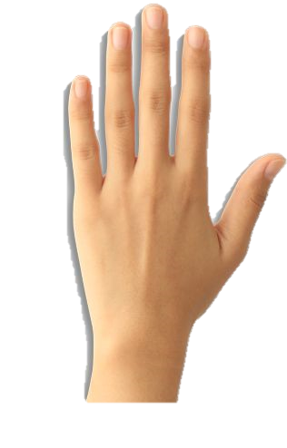
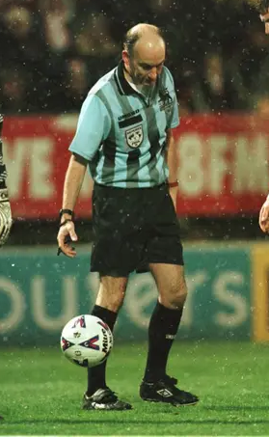
Hoạt động
Thảo luận tình huống được đề cập trong Hình:
Tại sao khi được buông ra, các vật quanh ta lại rơi xuống đất?
B
A

Slide 4




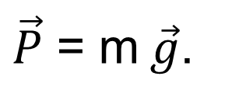
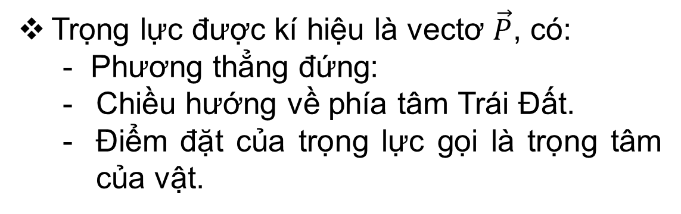

I
Trọng lực
1. Trọng lực
Trọng lực là lực hấp dẫn do Trái Đất tác dụng lên vật.
Trọng lực là một trường hợp riêng của lực hấp dẫn.
Trọng lực được kí hiệu là vectơ $\vec{P}$, có:
  - Phương thẳng đứng:
  Chiều hướng về phía tâm Trái Đất.
  Điểm đặt của trọng lực gọi là trọng tâm của vật.
$$\vec{P}$$
Công thức của trọng lực:
$\vec{P}$ = m $\vec{g}$.

Slide 5
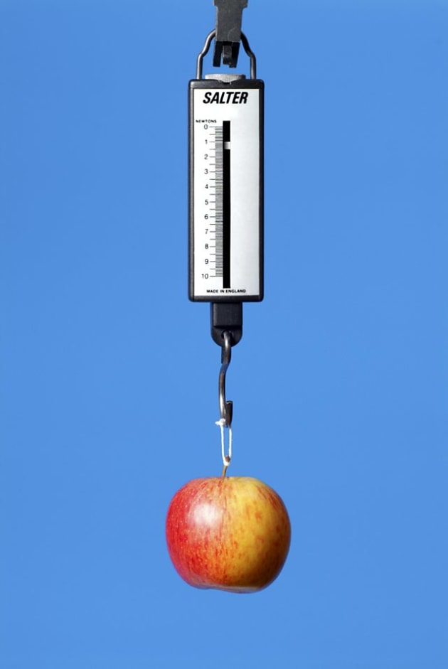
I
Trọng lực
2. Trọng lượng
Khi vật đứng yên trên Trái Đất, trọng lượng của vật bằng độ lớn của trọng lực tác dụng lên vật:
Công thức:
P = m.g
Trọng lượng của một vật có thể đo bằng lực kế hoặc cân lò xo

Slide 6


Em có biết
Lực kế trong hình đang chỉ ở vạch 1,5 N. Lấy g = 9,8 m/s²
Tính trọng lượng và khối lượng của quả táo treo vào lực kế.
Biểu diễn các lực tác dụng lên quả táo (xem quả táo là chất điểm).
Đo trọng lượng của một vật
$$\vec{P}$$

Slide 7
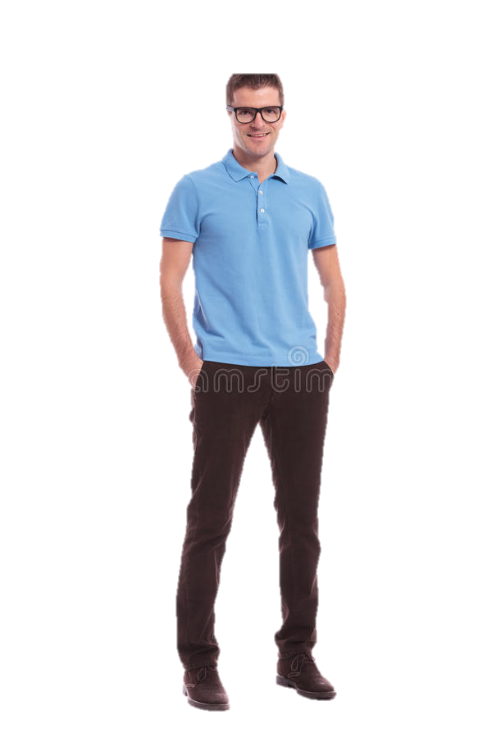

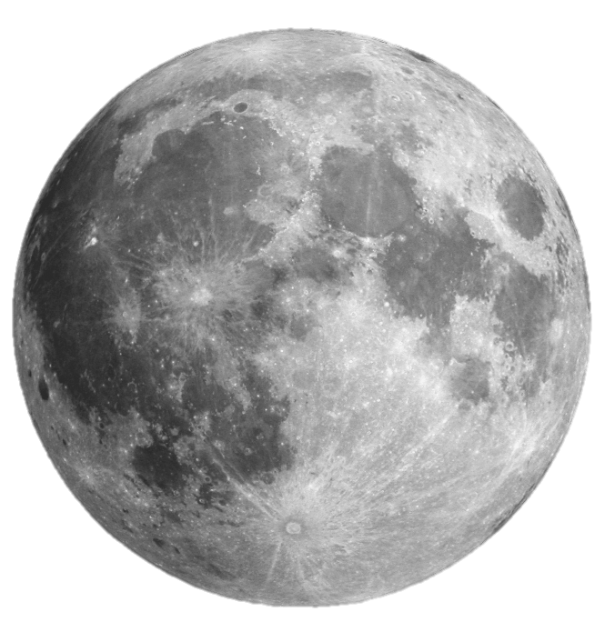

I
Trọng lực
3. Phân biệt trọng lượng và khối lượng
Trọng lượng của một vật thay đổi khi đem đến một nơi khác có gia tốc rơi tự do thay đổi.
Khối lượng là số đo lượng chất của vật. Vì vậy, khối lượng của một vật không thay đổi khi ta chuyển nó từ nơi này đến nơi khác.
m_{TĐ} = 70 kg
m_{MT} = 70 kg
P_{TĐ} = 686 N
P_{MT} = 112 N
g_{TĐ} = 9,8m/s²
g_{MT} = 1,6m/s²

Slide 8
Câu hỏi
Đo trọng lượng của một vật ở một địa điểm trên Trái Đất có gia tốc rơi tự do là 9,80 m/s², ta được P = 9,80 N. Nếu đem vật này tới một địa điểm khác có gia tốc rơi tự do 9,78 m/s² thì khối lượng và trọng lượng của nó đo được là bao nhiêu?
Ở địa cực
g = 9,80m/s²
Ở xích đạo
g = 9,78 m/s²

Slide 9
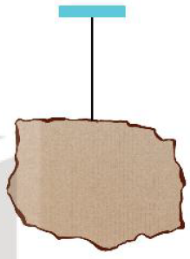
Hoạt động
Xác định trọng tâm của một vật phẳng, mỏng
- Chuẩn bị: một số tấm bia các-tông phẳng, mỏng dây treo; thước thẳng; bút chì, kéo.
- Tiến hành: Hãy xác định trọng tâm của tấm bìa các-tông vật ở Hình 17.3 và giải thích rõ cách làm của em.
Để xác định trọng tâm của một vật phẳng:
- Buộc dây vào một lỗ nhỏ ở mép của vật rồi treo vật thẳng đứng.
Khi vật cân bằng, dùng bút đánh dấu phương của sợi dây lên vật.
B
Thay đổi điểm treo và thực hiện tương tự.
Giao điểm của hai đường kẻ chính là trọng tâm của vật mà ta cần xác định.
A

Slide 10
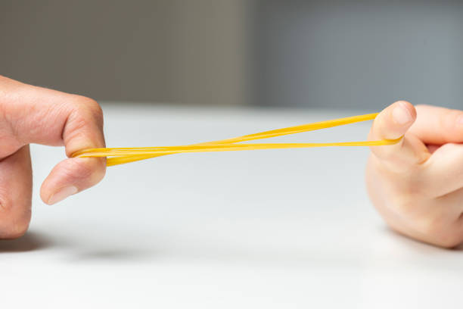
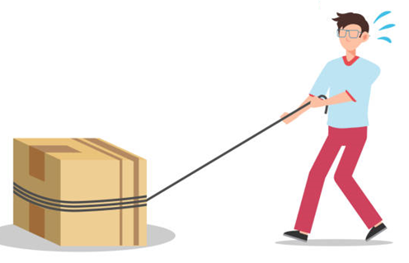


II
Lực căng
Khi dùng hai tay kéo dãn một sợi dây cao su, ta thấy dây cao su cũng kéo trở lại hai tay.
Khi một sợi dây bị kéo thì ở tại mọi điểm trên dây, kể cả hai đầu dây xuất hiện lực để chống lại sự kéo
→ Lực này gọi là lực căng, kí hiệu là $\vec{T}$ .
$$\vec{T′}$$
$$\vec{T}$$

Slide 11
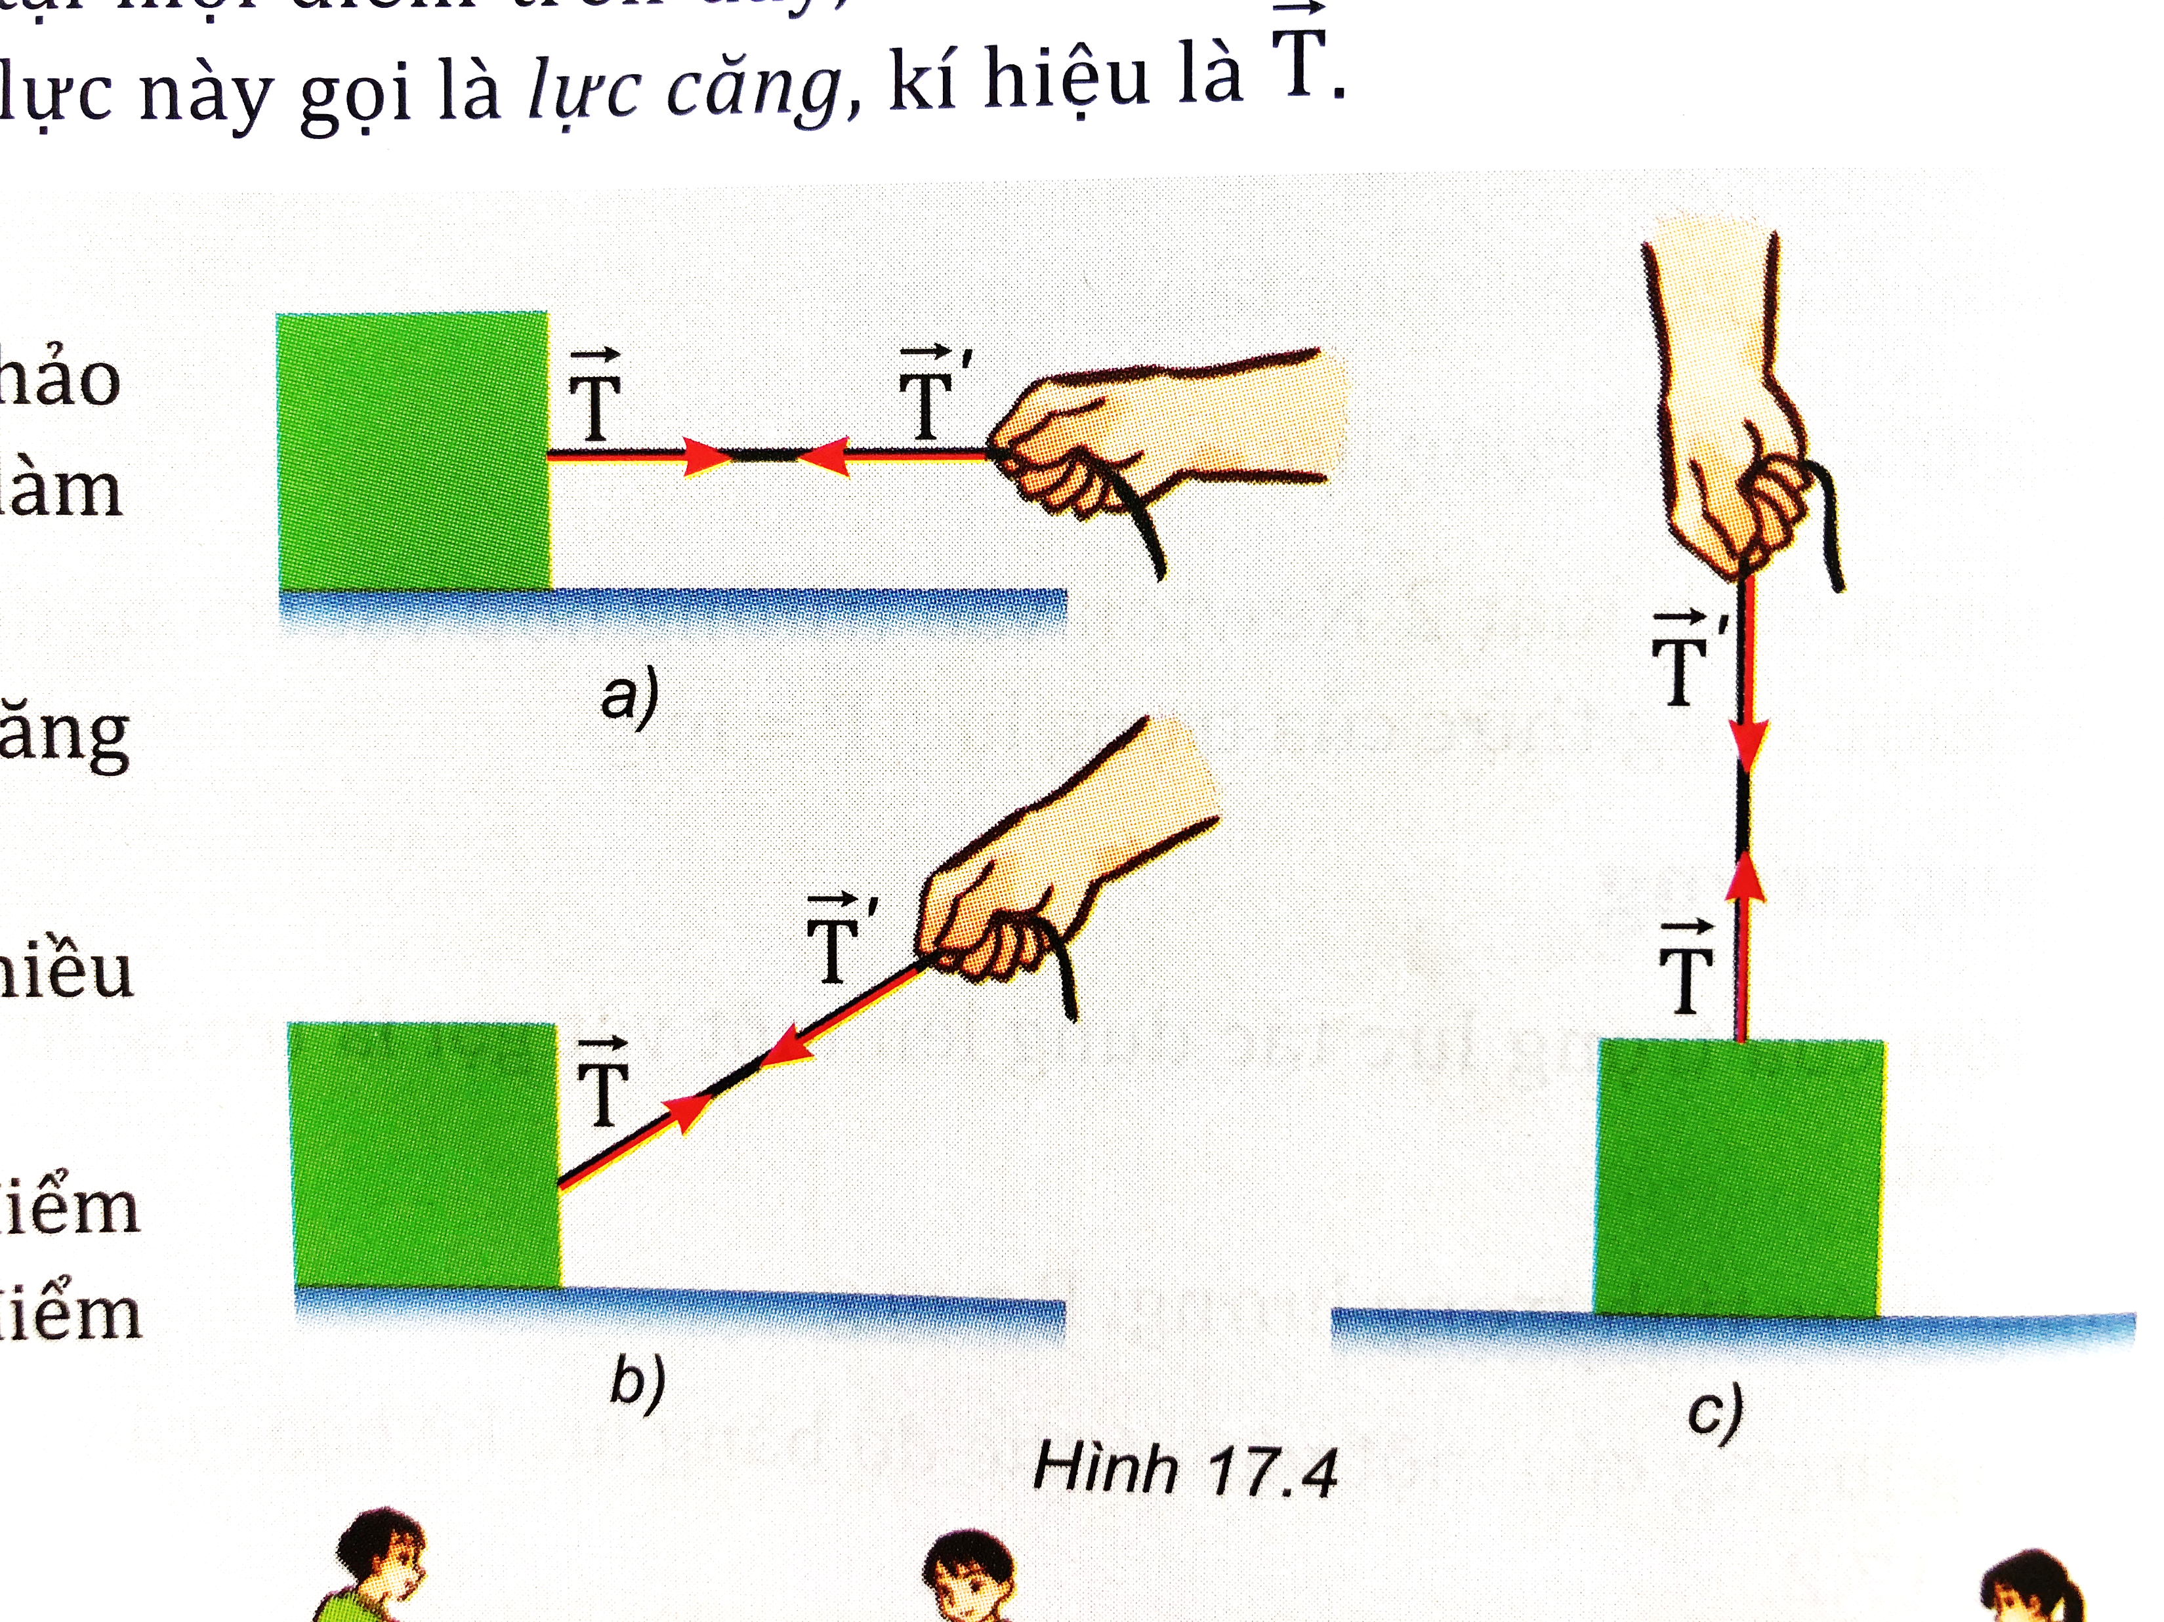
Hoạt động
Hãy thảo luận và phân tích để làm sáng tỏ các ý sau đây:
Những vật nào chịu lực căng của đây?
Lực căng có phương, chiều thế nào?
Nêu đặc điểm (phương, chiều, điểm đặt) của lực căng.
B
A

Slide 12
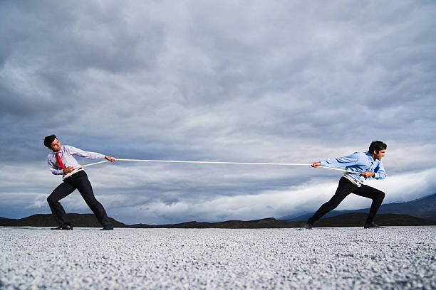




Hoạt động
Hãy chỉ ra điểm đặt, phương, chiều của lực căng trong Hình.
$$\vec{T}$$
$$\vec{T′}$$
$$\vec{T′}$$
$$\vec{T}$$
B
A

Slide 13

Câu hỏi
Một bóng đèn có khối lượng 500 g được treo thẳng đứng vào trần nhà bằng một sợi dây và đang ở trạng thái cân bằng.
Biểu diễn các lực tác dụng lên bóng đèn.
Tính độ lớn của lực căng.
Nếu dây treo chịu được lực căng giới hạn 5,5 N thì nó có bị đứt không?

Slide 14
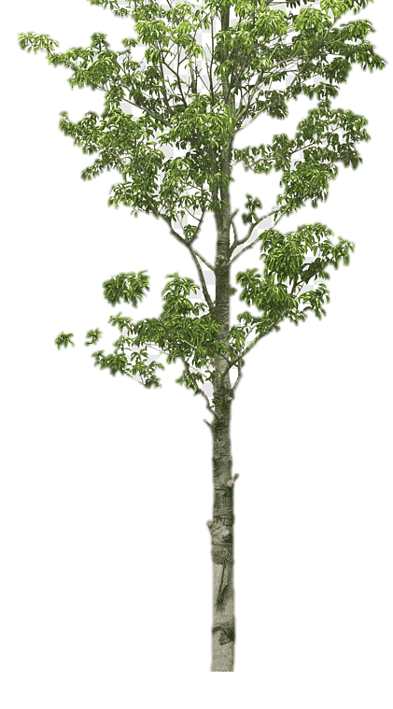
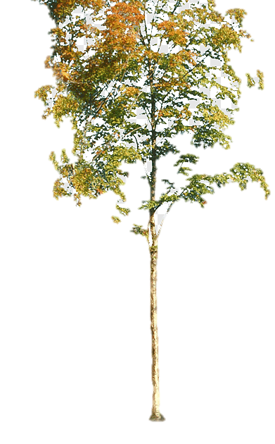
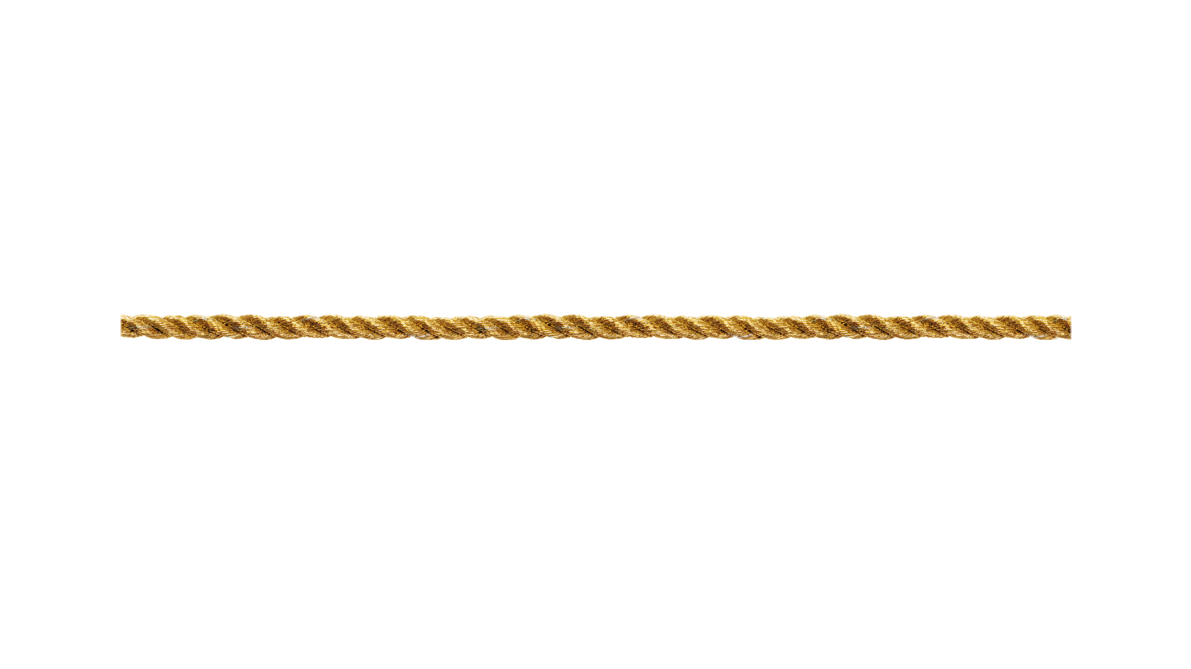
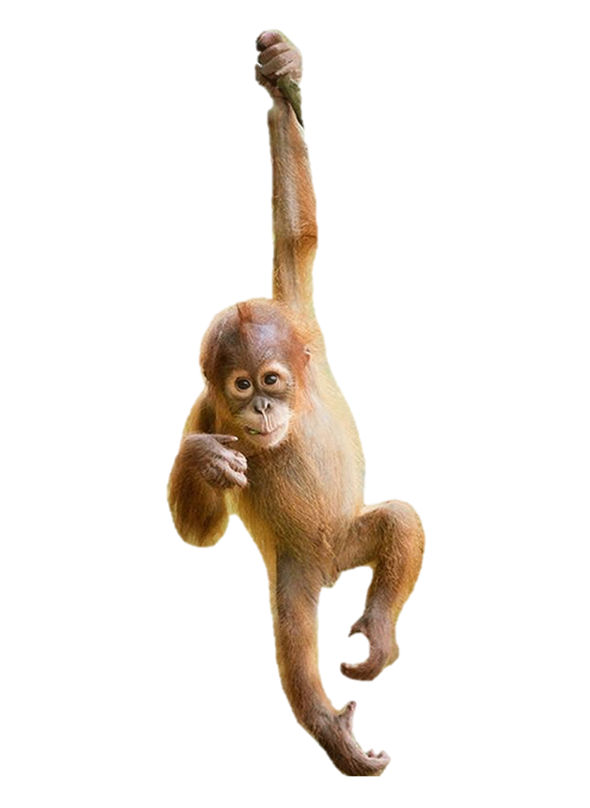
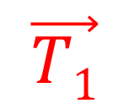

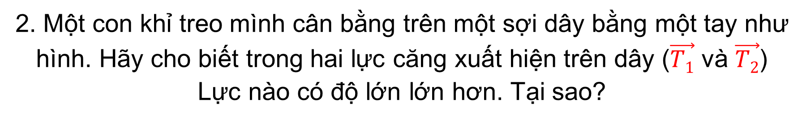

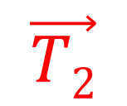
Câu hỏi
2. Một con khỉ treo mình cân bằng trên một sợi dây bằng một tay như hình. Hãy cho biết trong hai lực căng xuất hiện trên dây ($\vec{T1}$ và $\vec{T2}$)
Lực nào có độ lớn lớn hơn. Tại sao?
$$y$$
$$\vec{T2}$$
$$\vec{T1}$$
$$x$$
14⁰
20⁰

Slide 15

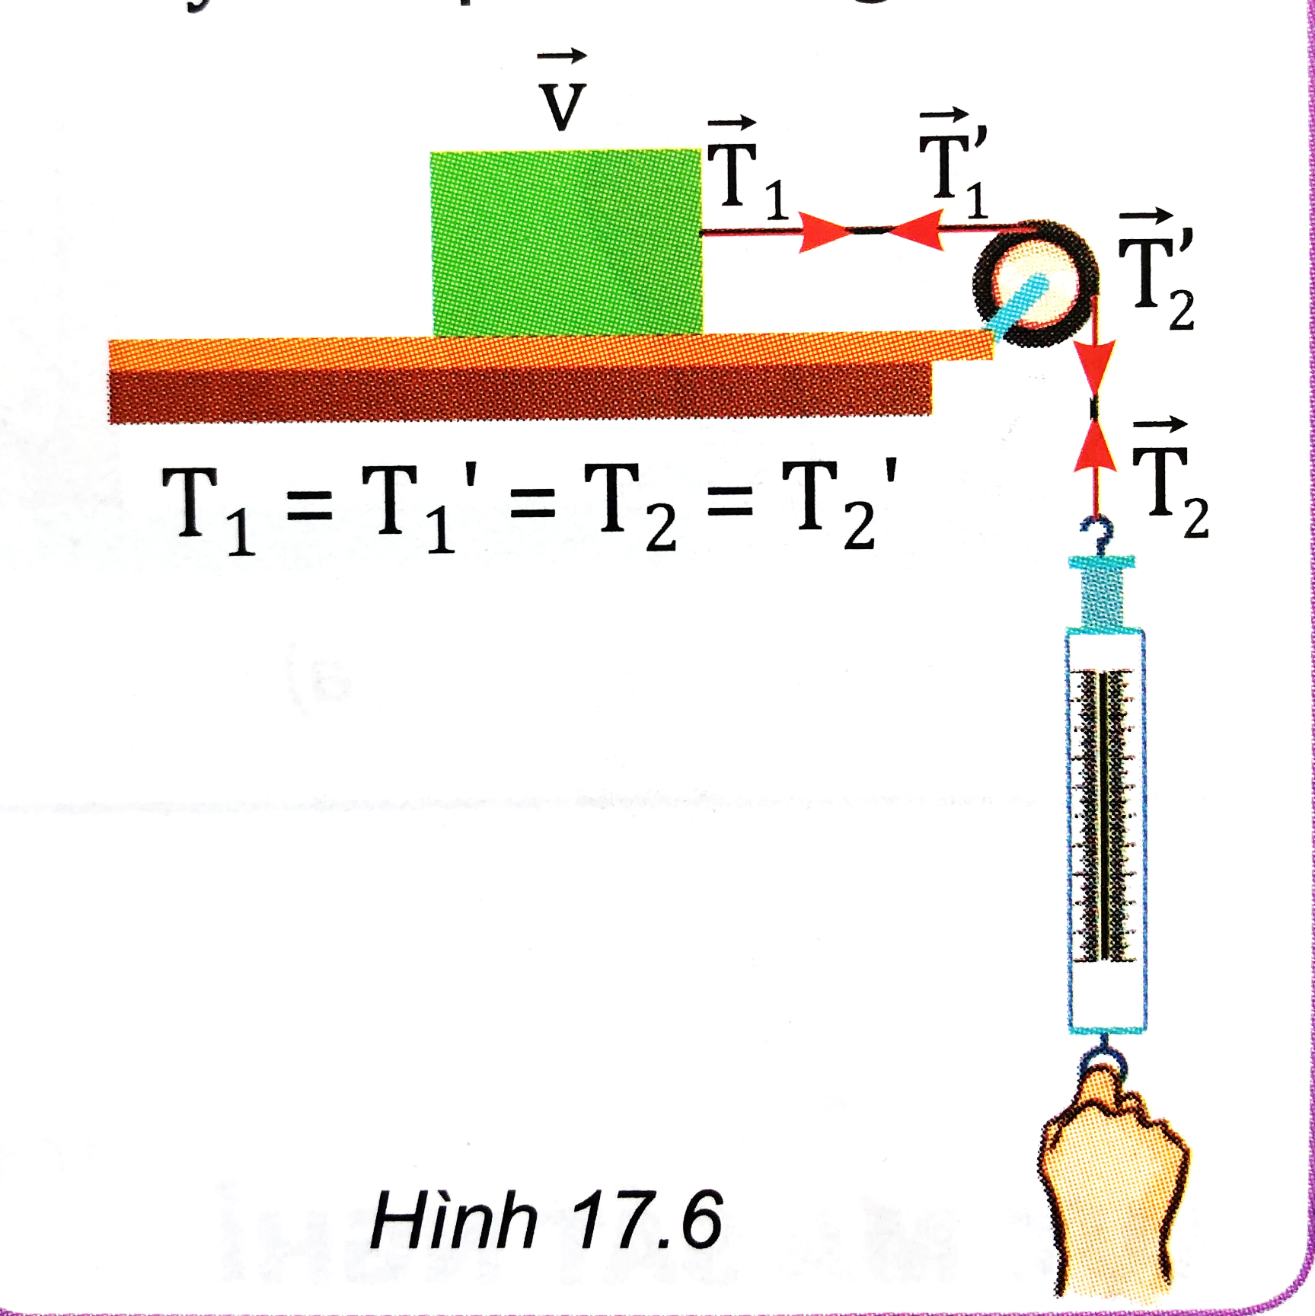
Em có biết
• Mỗi sợi dây chỉ chịu được một lực căng giới hạn. Khi lực tác dụng lên dây vượt quá giá trị giới hạn này thì dây sẽ đứt.
• Trong Hình, nếu khối lượng của ròng rọc và của dây đều nhỏ so với khối gỗ (có thể bỏ qua) thì lực căng ở các điểm trên dây có độ lớn bằng nhau.

